Slide 1
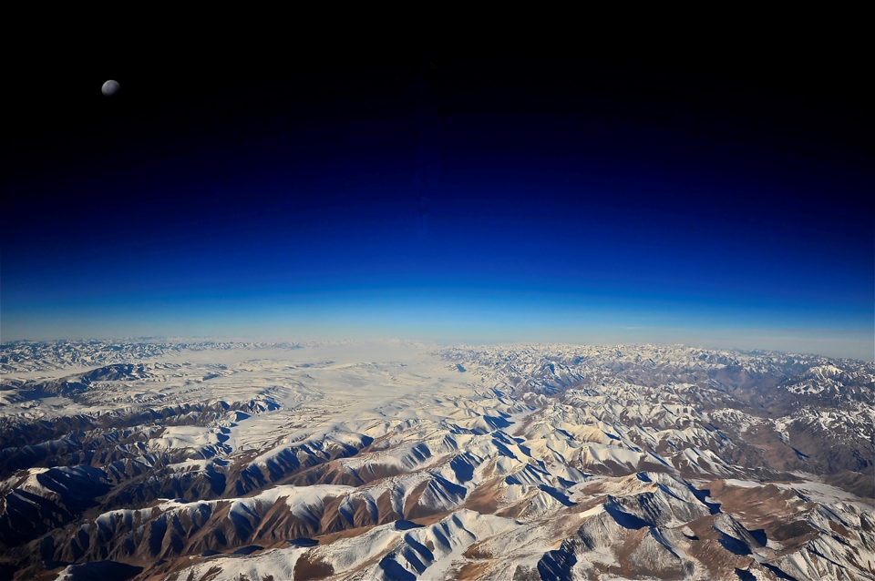
占察入净土
值天时，处地利，得人和（十五）

Slide 2
印光大师开示：
凡修行人，当在自己家中修，不必定到林中修。
若皆到林中修，何有此大屋可容，人多则林中缴用多，诸人奔走辛苦，家中诸事，或有顾不到处，所有居士林，净业社，不过作一提倡之机关耳。

Slide 3
印光大师开示：
又修行净土法门，固不在出家与否。汝上有老母，下有妻子，若置之不问，自求安乐，则于佛法世法，均获大罪。以不能尽谊尽分，纵有修持，功难抵过，况不能修持者乎。观经，明三世诸佛净业正因，第一即是孝养父母，奉事师长，慈心不杀，修十善业。此之修法，诸佛所赞。今之在家修行者，比四十年前，当多数十倍，何曾闻在家不好修行也。汝但依我文钞，嘉言录，所说而修，决定可以与汝父，母，妻，子，同得生为圣贤之徒，没入莲池海会，方知吾言，决不诳汝。

Slide 4
印光大师开示：
若普通人，则亦不必令其遍研深经奥论，但令诸恶莫作，众善奉行，一心念佛求生西方即已。此人不废居家业，而兼修出世法。虽似平常无奇，而其利益不可思议。良以愚夫愚妇，颛蒙念佛，即能潜通佛智，暗合道妙。校比大通家之卜度思量，终日在分别中弄识神者，为益多多也。以故愚夫愚妇念佛，易得益。大通家能通身放下，亦易得益。若唯以义理是卜度者，则不得益，或反得病。及未得谓得，流入狂派者有之。参禅一法，非现今人所

Slide 5
宜学，纵学亦只成文字知见，决不能顿明自心，亲见自性。何以故？一则无善知识提持抉择，二则学者不知禅之所以。名为参禅，实为误会。光于宗教不宜混滥论，及净土决疑论，已示大概。今人无论上中下根，皆须以力敦伦常，主敬存诚，深信因果，广行众善，一心念佛求生西方为事。

Slide 6
黄念祖老居士：
又持名一法，最契时机。盖此法门，不废世法，而证佛法；不离佛法，而行世法。因持名之法，随时随地可行，不须入山潜修，闭关宴坐。于有益世间之事，仍可进行。只要深信切愿，一向专念。若不得闲，下至行十念法，或临终十念一念，皆可往生。所以说“不废世法，而证佛法”。

Slide 7
印光大师开示：
汝既在公办事，形迹上，不必示现修持，心地里，岂不能常忆念耶。如汝忆母，谁不许汝心中常忆母耶。汝作此等各妨碍说，完全是在形迹上论，非在心地上论也。现今时局如此危岌，若再不肯心中默念佛，将来之事，究不知其如何解决也。

Slide 8
《新编全本印光法师文钞》复杜荫南书：
观来书知宿有慧根。然只期做大通家，未能死心塌地，实行了生死之要事也。信真愿真，何以念佛不肯常念乎?念佛一法，极易修持，并不用摆脱资生事业。朝暮随各人工夫，立一功课。此外则一切时一切处，均可常念。或声或默，各取其便。又须摄耳谛听(此法妙极。大势至菩萨都摄六根。听则心归一处，名为净念)，久而久之，心自为一。今只以少时之念而欲无妄念，何可得乎?

Slide 9
印光大师开示：
须知念佛法门，以信愿行三法为宗。念佛之要，在于都摄六根，净念相继。欲都摄六根，净念相继，无论行住坐卧，常念佛号，或声或默，皆须听已念佛之声。倘能如是，则业消智朗，障尽福崇，凡所作为，皆悉顺遂。士农工商之职业者，不但了无妨碍，且能启发心灵，精于本业。以心不散乱，作事有主，如理乱丝，神凝则易，心躁则难。

Slide 10
印光大师开示：
修习净土，随分随力，岂必屏除万缘，方能修持乎？譬如孝子思慈亲，淫人思美女，虽日用百忙中，此一念固无时或忘也。修净土人，亦复如是；任凭日用纷繁，决不许忘其佛念，则得其要矣。

